Slide 1
Data Structure
数据结构
面试安排程序设计
胡淇铭，李泽勋，谢静宜
上海大学
计算机工程与科学学院

Slide 2
问题描述
某IT公司招聘新员工，已收到N份简历，人力资源部X和Y负责挑选简历安排面试。他们把N份简历排成一个圆圈，按逆时针方向编号为1～N。开始时X站在1号简历前，按逆时针方向数到第K份简历，选中；Y站在N号简历前，按顺时针方向数到第M份简历，选中。两人同时取走所选简历后，分别按逆时针和顺时针走到下一份简历前，然后X和Y再重复上述方法取简历，直到取走全部简历，如果两人选中同一份简历，则只输出一个编号。
要求输入3个数N、K和M，按取走简历的顺序（先甲后已）输出简历编号。
输入样例：10 4 3
输出样例：4, 8; 9, 5; 3, 1; 2, 6; 10; 7

Slide 3
问题分析
技术路线
双向链表
链表层
双向链表的实现与操作
结点层
结点的实现与操作
问题解决
数据层
具体数据（包含于节点层内）
链表模块

Slide 4
链表模块
class DoublyLinkedList { public: DblNode *head; // 链表的头指针 int length; // 链表的长度 public: // 构造函数 ··· // 析构函数 ···
// 判断链表是否为空 [[nodiscard]] bool isEmpty() const; // 返回链表的长度 [[nodiscard]] int getLength() const; // 删除链表 void DeleteNode(DblNode *node); // 在某个节点前 / 后插入一个新节点 void InsertBefore(DblNode *node, int value); void InsertAfter(DblNode *node, int value); };
链表层
链表层
结点层
数据层
struct DblNode { // 数据成员: int data; // 数据域 DblNode *prior; // 指向前驱结点的指针域 DblNode *next; // 指向后继结点的指针域 // 构造函数:···
};
结点层

Slide 5
问题解决
N, K, M
初始化 X, Y 位置
DblNode *X = resumes.head; // X 的起始位置 DblNode *Y = resumes.head->prior; // Y 的起始位置
Y
链表长度 > 0 ?
N
X, Y 移动
MoveForward_X(X, N, K); MoveForward_Y(Y, N, M);
结束循环
判断情况
删除节点

Slide 6
问题解决
以 X 移动为例
X, Y 移动
void MoveForward_X(DblNode*& X, int N, int K) { // 使得步数控制在一个链表长度内 int Moves = (K - 1) % N; // 判断哪个方向步数最少 if (Moves <= N / 2) { for (int i = 0; i < Moves; ++i) X = X->next; } else { for (int i = 0; i < N - Moves; ++i) X = X->prior; } }
// X 按逆时针方向移动 K 步 for (int i = 0; i < K - 1; i++) { X = X->next; }
判断情况
O(K + M)
删除节点
一个完整的循环中，(K - 1) % N 可以将步数限制在 0 到 N-1 之间。然后，根据步数 Moves，选择最短的路径。
O(N)

Slide 7
问题解决
DblNode* nextX = X->next; //保存X下一个节点，防止指针空挂 DblNode* priorY = Y->prior; //保存Y上一个节点，防止指针空挂 if (X == Y){ cout << X->data; // 输出简历编号 } else { cout << X->data << ", " << Y->data; if (nextX == Y){ nextX = nextX->next; priorY = priorY->prior; } resumes.DeleteNode(Y); } resumes.DeleteNode(X);
X = nextX; Y = priorY;
X, Y 移动
相邻情况处理
1
2
…
N - 1
N
X
Y
…
判断情况
删除节点

Slide 8
算法分析
N, K, M
空间复杂度：O(N)
初始化 X, Y 位置
时间复杂度
Y
链表长度 > 0 ?
O(N)
N
X, Y 移动
O(N)
结束循环
O(N²)
判断情况
删除节点
O(1)

Slide 9
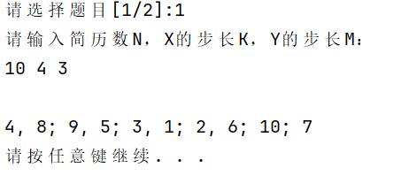
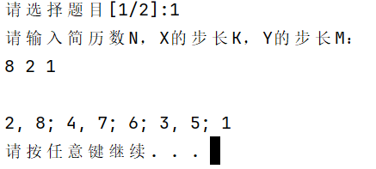
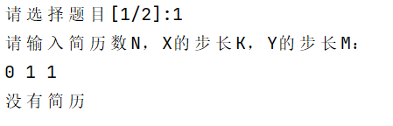
算法测试

Slide 10
问题描述
某IT公司招聘新员工，已收到N份简历，人力资源部X和Y负责挑选简历安排面试，Z负责补充新的简历。他们把N份简历排成一个圆圈，按逆时针方向编号为1～N。开始时X站在1号简历前，按逆时针方向数到第K份简历，选中；Y站在N号简历前，按顺时针方向数到第M份简历，选中。两人同时取走所选简历后，分别按逆时针和顺时针走到下一份简历前，此时（除非所有简历都已取完或者刚刚X和Y取走的是同一份简历），Z会拿来1份新简历（编号从N+1开始递加），插到X前面，然后X和Y再重复上述方法取简历，直到取走全部简历，如果两人选中同一份简历，则只输出一个编号。
要求输入3个数N、K和M，按取走简历的顺序（先甲后已）输出简历编号。
输入样例：5 1 1
输出样例：1, 5; 6, 4; 7, 3; 8, 2

Slide 11
问题解决
N, K, M
初始化 X, Y 位置
DblNode *X = resumes.head; // X 的起始位置 DblNode *Y = resumes.head->prior; // Y 的起始位置
Y
链表长度 > 0 ?
N
X, Y 移动
MoveForward_X(X, N, K); MoveForward_Y(Y, N, M);
结束循环
判断情况
放入节点
删除节点

Slide 12
问题解决
DblNode* priorY = Y->prior; //保存Y上一个节点，防止指针空挂 if (X == Y) { cout << X->data; // 输出简历编号 resumes.DeleteNode(X); } else { cout << X->data << ", " << Y->data; if(resumes.getLength()>2) resumes.InsertAfter(X,++N); DblNode *nextX = X->next; //保存X下一个节点，防止指针空挂 resumes.DeleteNode(X); resumes.DeleteNode(Y); X = nextX; } Y = priorY;
X, Y 移动
判断情况
放入节点
删除节点

Slide 13
算法分析
N, K, M
初始化 X, Y 位置
时间复杂度：O(N²)
Y
链表长度 > 0 ?
N
X, Y 移动
结束循环
判断情况
放入节点
需要注意，此处的空间复杂度仍然为 O(N)。
删除节点

Slide 14
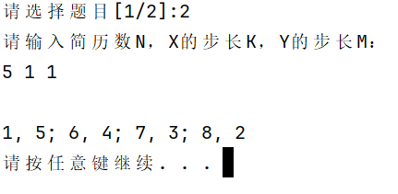
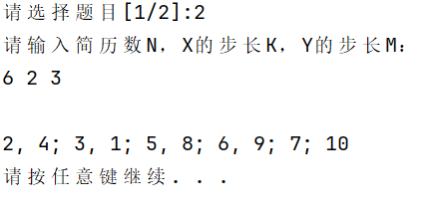
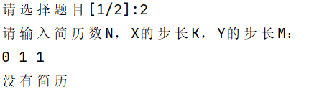
算法测试

Slide 15
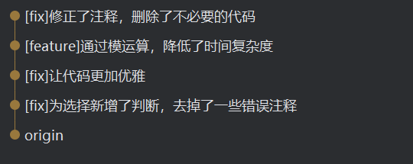
版本管理
Github仓库
zichunHU/TeamLab1: TeamLab1_DataStructure
https://github.com/zichunHU/TeamLab1

Slide 16
恳请老师批评指正

